Slide 1
Средства выразительности на ЕГЭ (задание 26).

Slide 2
Средства выразительности
фонетические
Аллитерация
Ассонанс
повторение в тексте одинаковых или однородных согласных, придающее ему особую звуковую выразительность.
Свищет ветер, серебряный ветер В шёлковом шелесте снежного шума.
повторение в тексте одинаковых или однотипных гласных, придающее ему особую звуковую выразительность.
Люблю берёзу русскую, То светлую, то грустную.

Slide 3
Средства выразительности
Лексические (тропы)
Эпитет
Сравнение
Метафора
Олицетворение
Метонимия
Гипербола
Литота
Оксюморон
Каламбур
Ирония
Перифраз
Синонимы
Антонимы
Омонимы
Стилистически окрашенная лексика
Фразеологизмы

Slide 4
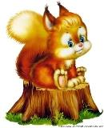
Эпи′тет- образное определение, подчёркивающее наиболее существенный признак предмета или явления.
Только в спальне горели свечи равнодушно – жёлтым огнём. (Ахматова)
Готовимся к ЕГЭ
В задании 26 эпитеты обычно выделены курсивом: косматые тучи, серебряный иней

Slide 5

Сравнение- троп, в котором происходит уподобление одного предмета, явления другому по какому-либо признаку.
И стройных жниц короткие подолы,
Как флаги в праздник, по ветру летят.
(Ахматова)
Готовимся к ЕГЭ
Сравнение м.б. выражено сущ-ным в Тв.п: В голове его молнией пронеслась мысль. (как молния)

Slide 6
Способы выражения сравнения
СРАВНИТЕЛЬНЫЙ ОБОРОТ | Внизу, как зеркало стальное, Синеют озера струи. (Тютчев)
СРАВНИТЕЛЬНОЕ ПРИДАТОЧНОЕ | Станет как-то радостно и больно, будто кто-то шепчет о любви. (Н.Рубцов)
Существительное в Творительном падеже | Из перерубленной старой берёзы градом лилися прощальные слёзы.
С помощью слов похож, напоминает | Косач вытянул свою длинную шею и завёл долгую, похожую на журчание ручейка песню.

Slide 7
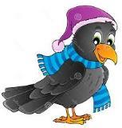
Метафора- выражение, употребляемое в переносном значении.
Лавина писем с выражениями восхищения и восторга обрушилась на Андрея Васильевича.(Рязанов)
Готовимся к ЕГЭ
Метафору часто называют скрытым сравнением.
Океан любви= любовь как океан.

Slide 8
Развёрнутая метафора- распространение метафорического образа на несколько фраз.
Под пеплом повседневного, казалось бы, ставшим привычного угнетения кипела лава страданий и обид. Время от времени озлобление вырывалось наружу извержением восстаний.

Slide 9
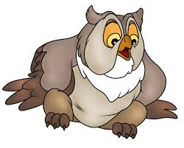
Олицетворение – наделение неодушевлённых предметов признаками и свойствами человека.
Зима недаром злится, Прошла её пора – Весна в окно стучится И гонит со двора. (Тютчев)
Готовимся к ЕГЭ
Олицетворение создаётся обычно глаголами, а эпитеты – прилагательными. Дождь плачет; плаксивый дождь.

Slide 10
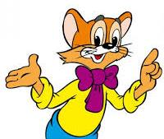
Метони′мия – вид тропа, в котором сближаются слова по смежности обозначаемых понятий или связей.
После спектакля зал аплодировал на бис почти пятнадцать минут.
Готовимся к ЕГЭ
Одной из разновидностей метонимии является синекдоха.

Slide 11
Виды метонимии
Произведение - автор | Читать Гоголя, Учить Пушкина
Содержимое – содержащее | Выпил два стакана, съел две тарелки
Жители – населённый пункт | Москва встречает гостей
Сотрудники – организация | Магазин сегодня не работает
Изделие – материал | Носит брильянты, ходит в мехах

Slide 12
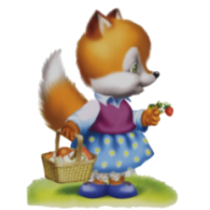
Сине′кдоха – перенос наименования предмета с его части на целое и наоборот.
Эй, борода! А как проехать отсюда к Плюшкину?
Готовимся к ЕГЭ
Синекдоха часто используется в газетных заголовках. Что волнует современного зрителя? = зрителей.

Slide 13
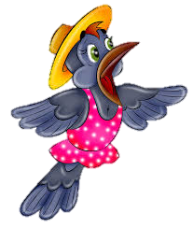
Оксю′морон – троп, основанный на сочетании слов с противоположным значением ( сочетание несочетаемого).
Таинственно шумит лесная тишина. ( И.Бунин)
Готовимся к ЕГЭ
Оксюморон представляет собой сочетание контрастных слов разных частей речи: жаркий холод.

Slide 14
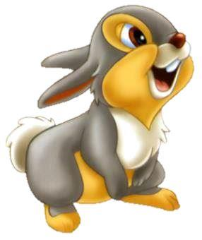
Гипе′рбола – троп, основанный на преувеличении силы, размера и т.д.
У Ивана Никифоровича шаровары в таких широких складках, что если бы раздуть их, то в них можно бы поместить весь двор с амбарами и строением.
Готовимся к ЕГЭ
Гипербола м.б доведена до гротеска – преувеличения, доходящего до абсурда.

Slide 15

Литота – троп, основанный на преуменьшении или нарочитого смягчения.
Стало так тихо, что слышались её лёгкие шаги, звучавшие не громче падения лепестков.
Готовимся к ЕГЭ
Использование гиперболы и литоты возможно в ироническом, юмористическом, сатирическом контекстах.

Slide 16

Каламбур – игра слов, шутка, основанная на многозначности или омонимии.
Любопытная, ветреная Форточка выглянула во двор ( «Интересно, по ком это сохнет Простыня?»)
Готовимся к ЕГЭ
Каламбур – игра слов, при которой одно и то же слово употребляется сразу в 2-х значениях – в прямом и переносном. Чайник кипел от возмущения.

Slide 17

Ирония – употребление слова, выражения в таком контексте, который придаёт ему противоположное значение.
Продаются мужские костюмы, фасон один. А цвета какие? О, огромный выбор цветов! Чёрный, чёрно- серый, серо- чёрный, черновато – серый, серовато- чёрный, грифельный, аспидный, наждачный, цвет чугуна, коксовый цвет, цвет жмыха и тот цвет, который в старину назывался «сон разбойника». В общем, сами понимаете, цвет один, чистый траур на небогатых похоронах.

Slide 18
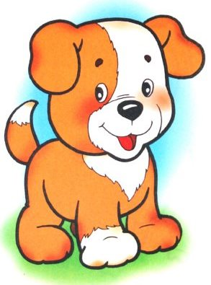
Перифраз (а) – замена названия предмета описательным оборотом.
Страна восходящего солнца ( Япония); Автор «Мастера и Маргариты» ( М. Булгаков).
Готовимся к ЕГЭ
Кроме тропов в качестве выразительных средств м.б. использованы различные лексические единицы: синонимы, антонимы и т.д

Slide 19
Лексические единицы
Синонимы – слова, близкие или тождественные по значению: смелый, отважный, неустрашимый.
Контекстные синонимы – слова, сближающиеся по значению только в определённом контексте: Всё то, что было сердцу мило, Уж отцвело, отговорило, откуковало, отошло.
Вне контекста эти слова не являются синонимами.

Slide 20
Лексические единицы
Антонимы – слова с противоположным значением: истина – ложь, близко - далеко.
Контекстные антонимы – слова, приобретающие противоположные значения только в определённом контексте: Для вас века, для нас единый час.
Вне контекста эти слова не являются антонимами.

Slide 21
Лексические единицы
Омонимы – слова разные по значению, но одинаковые по звучанию и написанию : коса¹ – причёска, коса²– отмель, коса³ - сельскохозяйственное орудие.
Омонимы часто используются для создания каламбуров: Каков ни есть, а хочет есть.

Slide 22
Лексические единицы
Книжная лексика – слова, характерные для научной, художественной литературы, публицистики, официально- деловых документов; как правило, используются преимущественно в письменной речи: прерогатива, констатировать, идентичный.
Разговорная лексика – слова, имеющие сниженную окраску, характерные для непринуждённого общения: девчушка, тараторить.

Slide 23
Лексические единицы
Просторечная лексика – слова, со стилистически сниженным, грубым и даже вульгарным оттенком; находятся за пределами литературной речи: рожа, дрыхнуть, пялиться.
Готовимся к ЕГЭ
Стилистически окрашенная лексика используется как средство характеристики героев, выражения авторской оценки, придаёт речи экспрессивную окраску.

Slide 24
Лексические единицы
Архаизмы – устаревшие слова, заменённые в современном языке синонимами: ежели (если), лепота (красота).
Историзмы – устаревшие слова, вышедшие из употребления в связи с исчезновением предметов или явлений: боярин, стольник, алтын, нэпман.

Slide 25
Лексические единицы
Неологизмы –слова, недавно появившиеся в языке: лифтинг (подтяжка), кастинг (отбор).
Авторские неологизмы –слова, образованные писателями по существующим в языке словообразовательным моделям и употреблённые лишь однажды: Я пленён, я очарован, словом – я огончарован!
Готовимся к ЕГЭ
Устаревшие и новые слова воссоздают колорит определённой эпохи; придают речи различные оттенки ( торжественный, иронический, патетический и т.д).

Slide 26
Лексические единицы
Диалектизмы –слова, употребляемые только жителями определённой местности: жердёлы (абрикосы), балка (овраг).
Готовимся к ЕГЭ
Диалектные слова передают колорит определённой местности, являются средством речевой характеристики героев.

Slide 27
Лексические единицы
Фразеологизмы – устойчивые сочетания слов: рубить сплеча, сердце кровью обливается, уносить ноги.
Готовимся к ЕГЭ
Фразеологизмы позволяют афористично, кратко и ёмко выразить мысль; дают авторскую оценку изображаемому.

Slide 28
Задание 1
А) Но красоты их безобразной Я скоро таинство постиг.
Б) Дрожит изумрудная капля В зелёной ладошке ольхи.
В) Кречинский решил действовать с места в карьер, натиском.
Г) Знакомый серый пиджак мелькнул в толпе, а затем повернул за угол.
Д) В лунные ночи он, словно ящерица, взбирался по гладкой стене на третий этаж.
Фразеологизм
2. Сравнение
3. Метафора
4. Метонимия
5. Оксюморон
6. Гипербола
7. Ирония
53142

Slide 29
Задание 2
А) И сосна до звезды достаёт.
Б) Когда я вижу вашу стать, моложе хочется мне стать.
В) С того часу начались для Ильи сладостные мучения.
Г) Господа, я надеюсь, что здесь собрался всё свой народ и никто не вынесет сор из избы.
Д) Огнём извивался в пляске Мартынов и гнулся тростинкою.
1. Литота
2. Гипербола
3. Каламбур
4. Метонимия
5. Сравнение
6. Оксюморон
7. Фразеологизм
23675

Slide 30
Задание 3
А) Волга под боком, но заволжане в бурлаки не ходили.
Б) Пылаю горы- горны, и море синеблузится.
В) Покорный энтузиазм толпы.
Г) Лучше умереть, чем жить без рассудка.
Д) Некоторых гимназистов класс освобождал от драки.
1. Метафора
2. Метонимия
3. Историзм
4. Архаизм
5. Авторский неологизм
6. Оксюморон
7. Антонимы
35672

Slide 31
Задание 4
А) Сразу вся деревня узнала: к Агафье приехал сын.
Б) Они не чувствуют, как простой разговор постепенно переходит в глумление и издевательство.
В) Тополь гудел, как исполинский орга′н.
Г) Приятно иногда размяться и тряхнуть стариной.
Д) Мицкевич предсказывает победу индивидуализма, а Пушкин – его полное поражение.
1. Метафора
2. Метонимия
3. Фразеологизм
4. Сравнение
5. Антонимы
6. Синонимы
7. Каламбур
26435

Slide 32
Задание 5
А) Раздирает рот зевота шире Мексиканского залива.
Б) Мы просто пятимся вперёд и падаем куда-то ввысь.
В) В красном закате плыли величавые лебеди – розовато- золотые в солнце.
Г) Дни похожи друг на друга, как облака.
Д) Ниже тоненькой былиночки надо голову клонить.
1. Эпитеты
2. Метонимия
3. Гипербола
4. Литота
5. Сравнение
6. Оксюморон
7. Антонимы
36154

